Slide 1

ベクトルの正規化
ベクトルには正規化という計算があります。
ベクトルの正規化とは、ベクトルの長さを１にする計算になります。
これはベクトルのスカラー倍を応用すれば計算できます。
どんな長さのベクトルも。。
$$1$$
正規化をすると長さ１になる
使いこなせばゲーム制作でとても便利な計算となります。

Slide 2
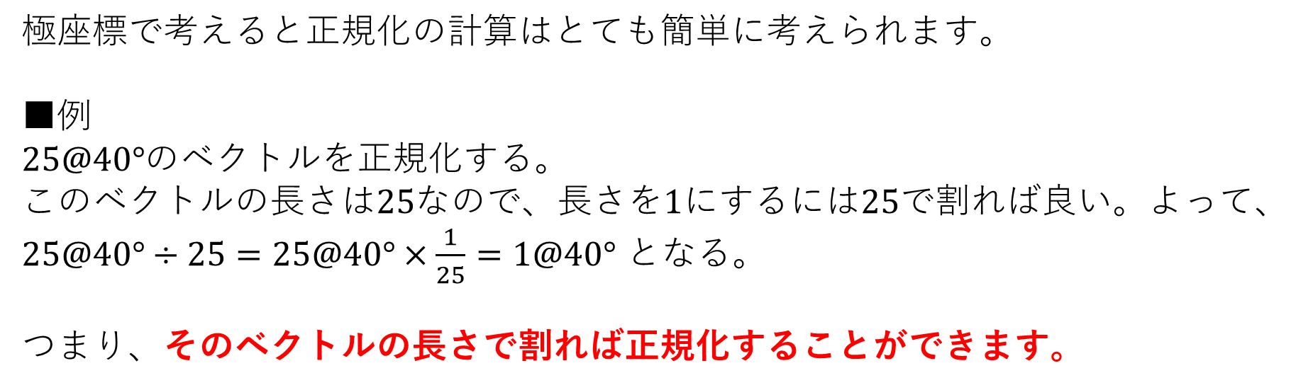
ベクトルの正規化
極座標で考えると正規化の計算はとても簡単に考えられます。
■例
$25@40°$のベクトルを正規化する。
このベクトルの長さは$25$なので、長さを$1$にするには$25$で割れば良い。よって、
$25@40°÷25=25@40°×\frac{1}{25}=1@40°$ となる。
つまり、そのベクトルの長さで割れば正規化することができます。

Slide 3
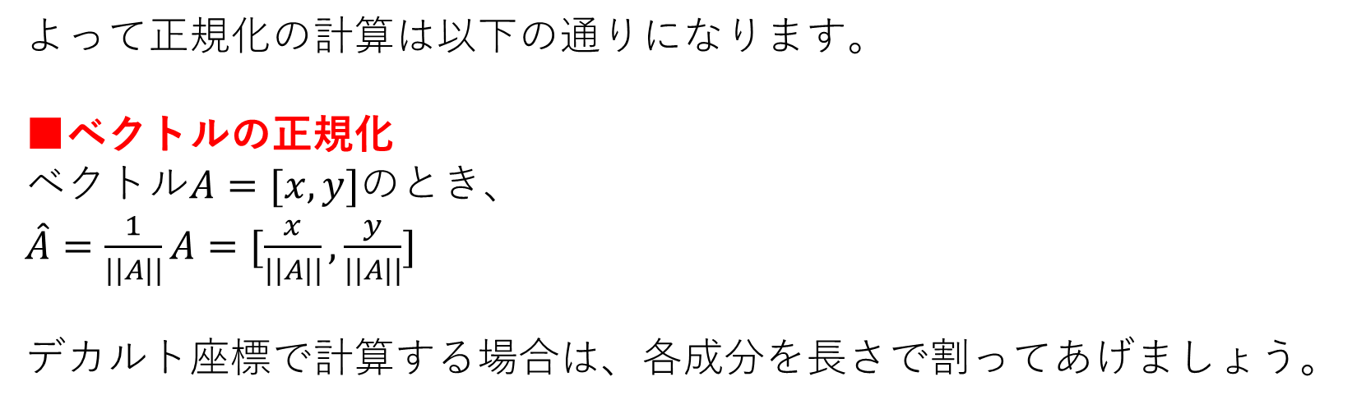
ベクトルの正規化
よって正規化の計算は以下の通りになります。
■ベクトルの正規化
$ベクトルA=[x, y]$のとき、
$\hat{A}=\frac{1}{||A||}A=[\frac{x}{||A||},\frac{y}{||A||}]$
デカルト座標で計算する場合は、各成分を長さで割ってあげましょう。

Slide 4
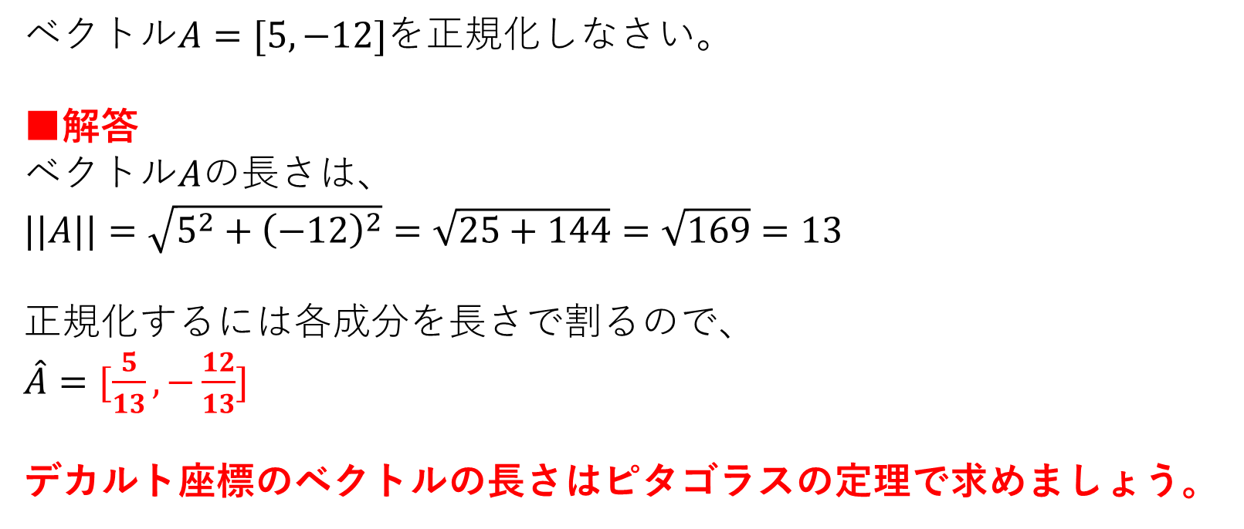
ベクトルの正規化 例題
ベクトル$A=[5, −12]$を正規化しなさい。
■解答
ベクトル$A$の長さは、
$||A||=\sqrt{5^{2}+{\left(−12\right)}^{2}}=\sqrt{25+144}=\sqrt{169}=13$
正規化するには各成分を長さで割るので、
$\hat{A}=[\frac{5}{13},−\frac{12}{13}]$
デカルト座標のベクトルの長さはピタゴラスの定理で求めましょう。

Slide 5
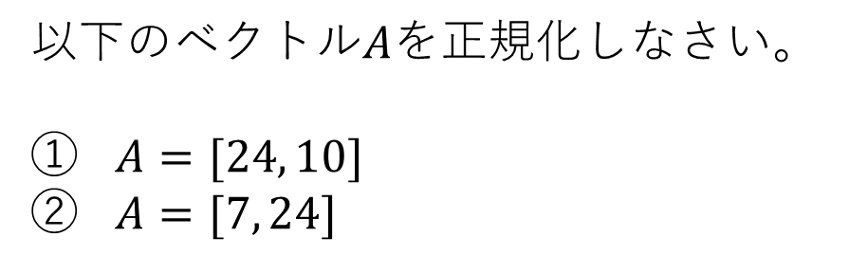
ベクトルの正規化 練習
以下のベクトル$Aを$正規化しなさい。
$A=[24, 10]$
$A=[7, 24]$

Slide 6
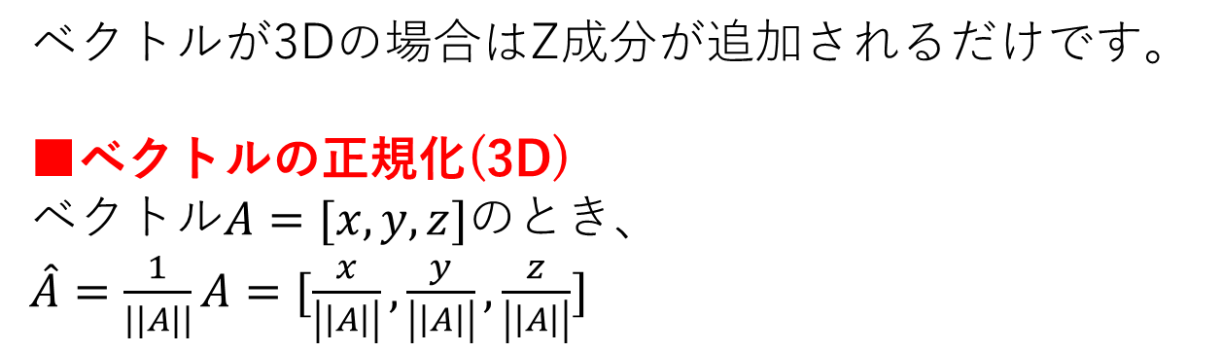
ベクトルの正規化 補足
ベクトルが3Dの場合はZ成分が追加されるだけです。
■ベクトルの正規化(3D)
$ベクトルA=[x, y, z]$のとき、
$\hat{A}=\frac{1}{||A||}A=[\frac{x}{\left|\left|A\right|\right|},\frac{y}{\left|\left|A\right|\right|},\frac{z}{\left|\left|A\right|\right|}]$

